Slide 1
ผลงานทำพื้นที่ “ห้องรวบรวมอุปกรณ์จัดเลี้ยง” แห่งใหม่ ตามหลัก 5 ส สู่ความปลอดภัย

Slide 2
“ฝ่ายบริหารทำ 5 ส กันคะ”

Slide 3
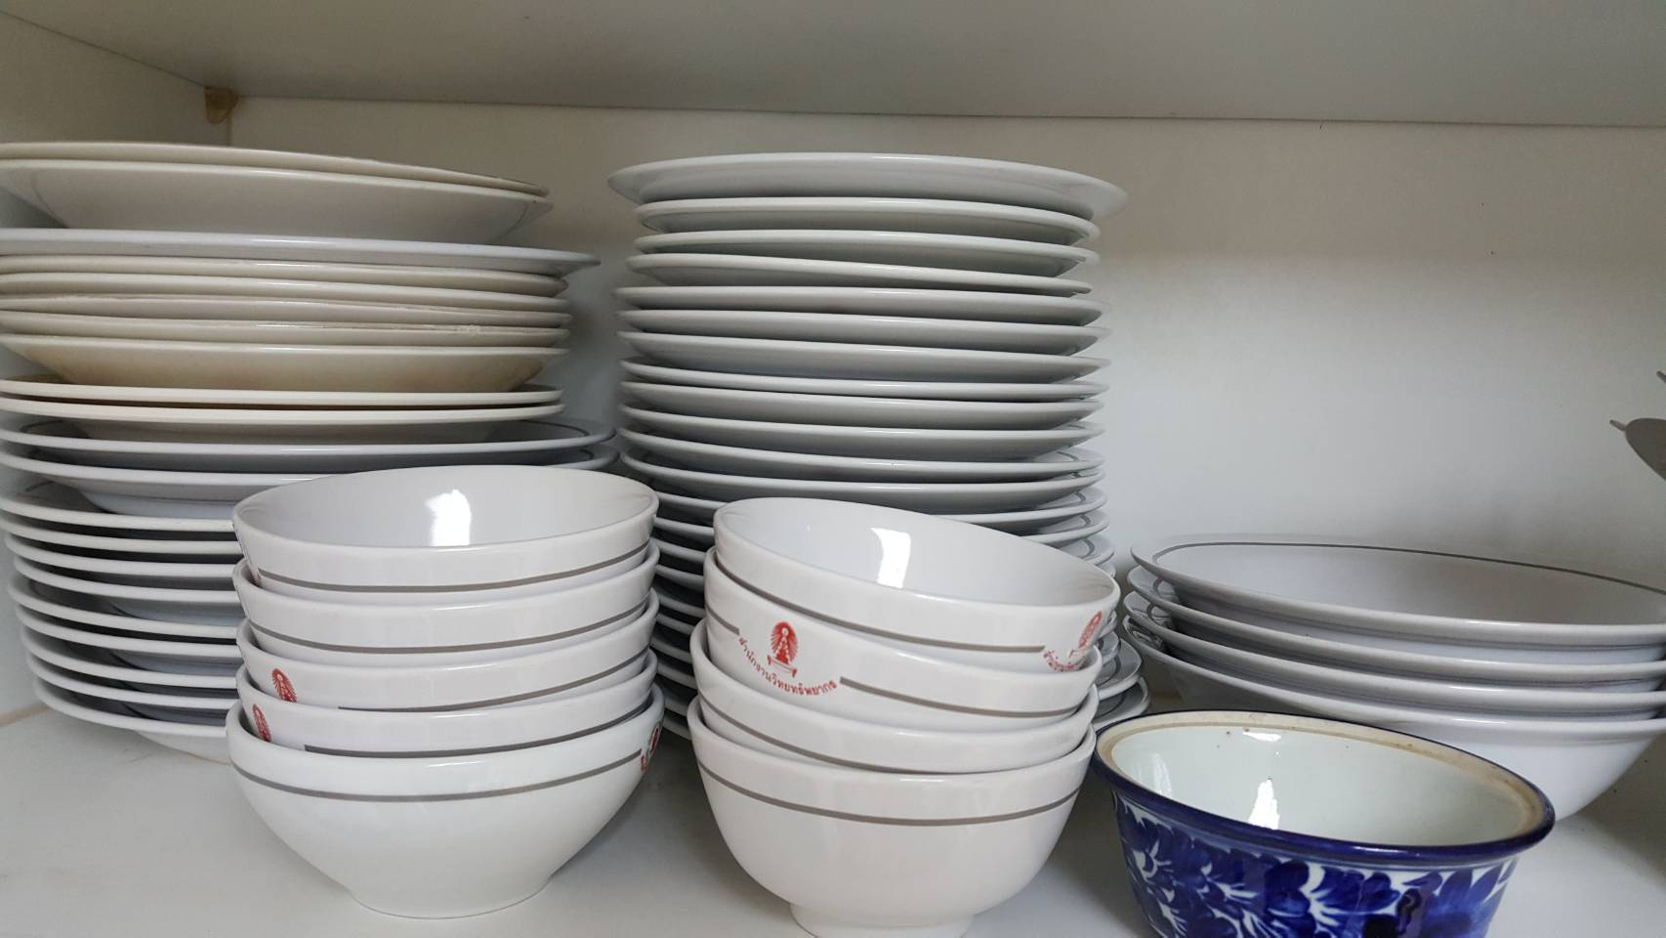
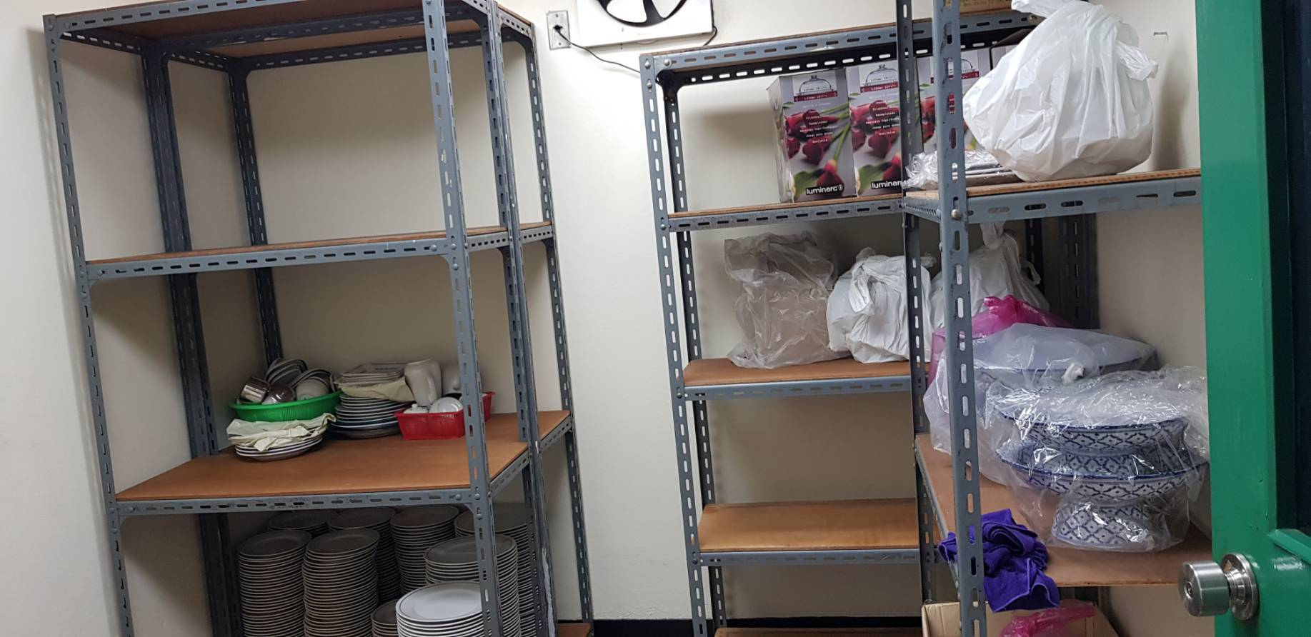
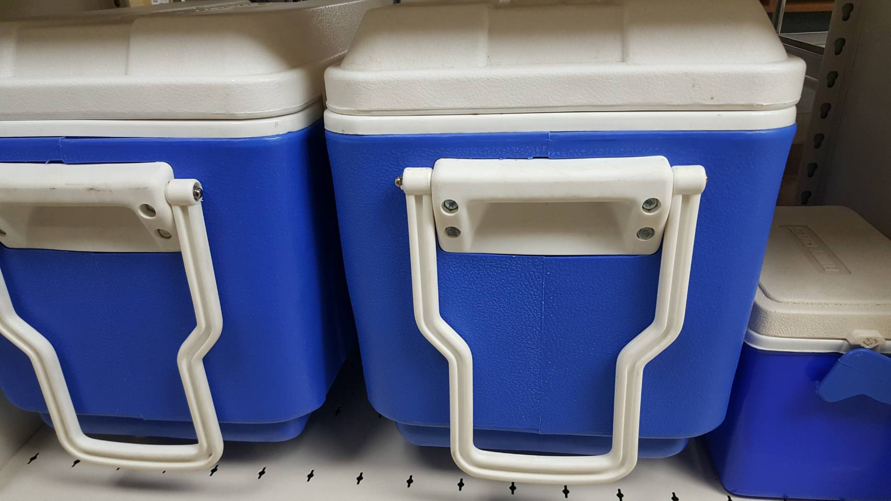
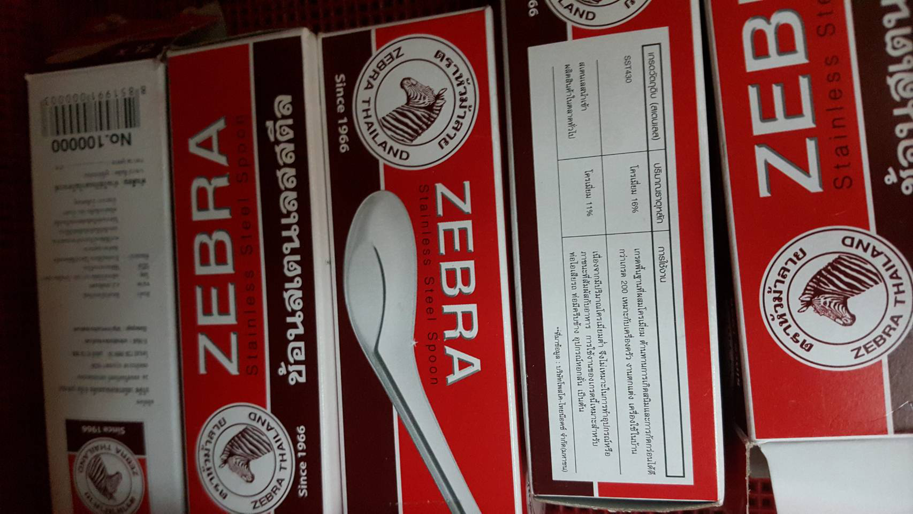
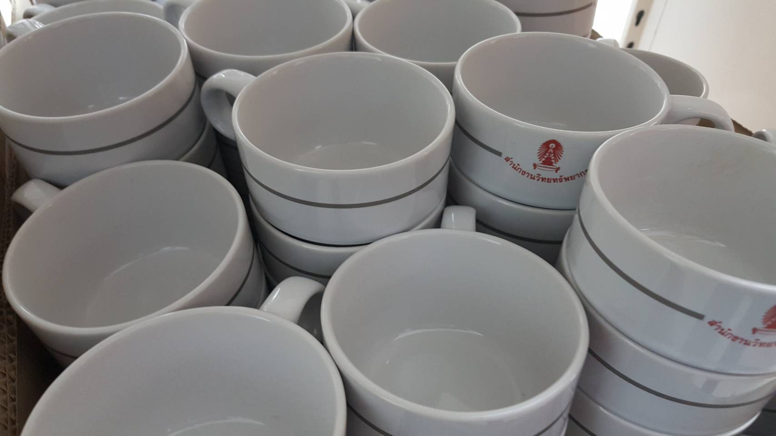
ภาพก่อน ปรับพื้นที่ เก็บอุปกรณ์จัดเลี้ยง
แยกระหว่างของที่จำเป็นต้องใช้กับ
ของที่ไม่จำเป็นต้องใช้ ขจัดของที่ไม่
จำเป็นต้องใช้ ออกนอกพื้นที่

Slide 4
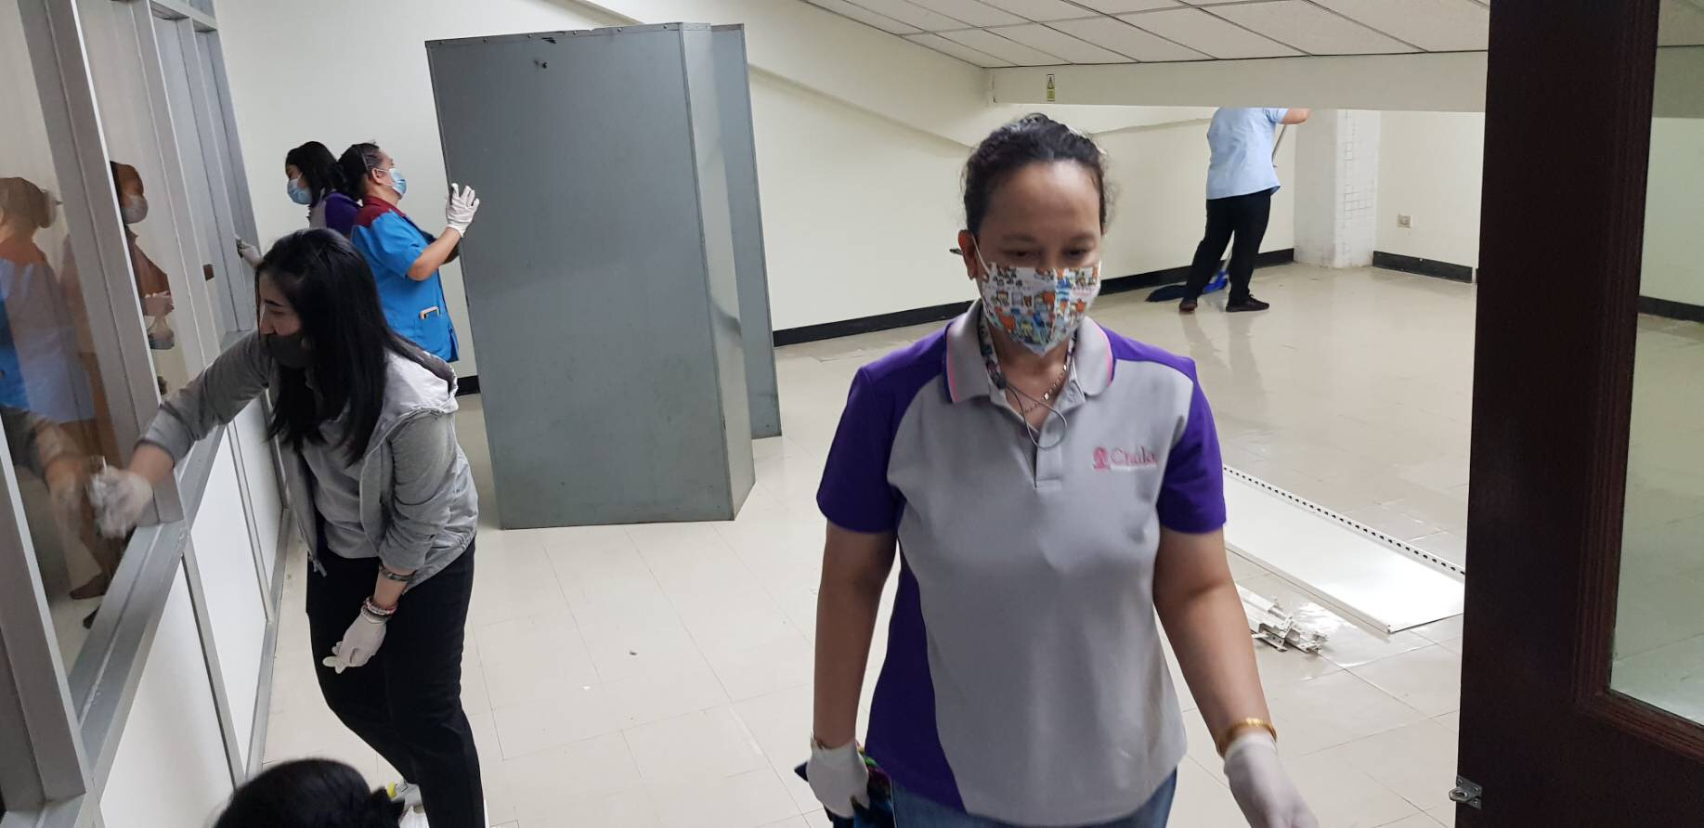
ภาพก่อน ปรับพื้นที่ เก็บอุปกรณ์จัดเลี้ยง
ปัดกวาด เช็ดถูสถานที่
ให้สะอาด แบบ 360 องศา

Slide 5
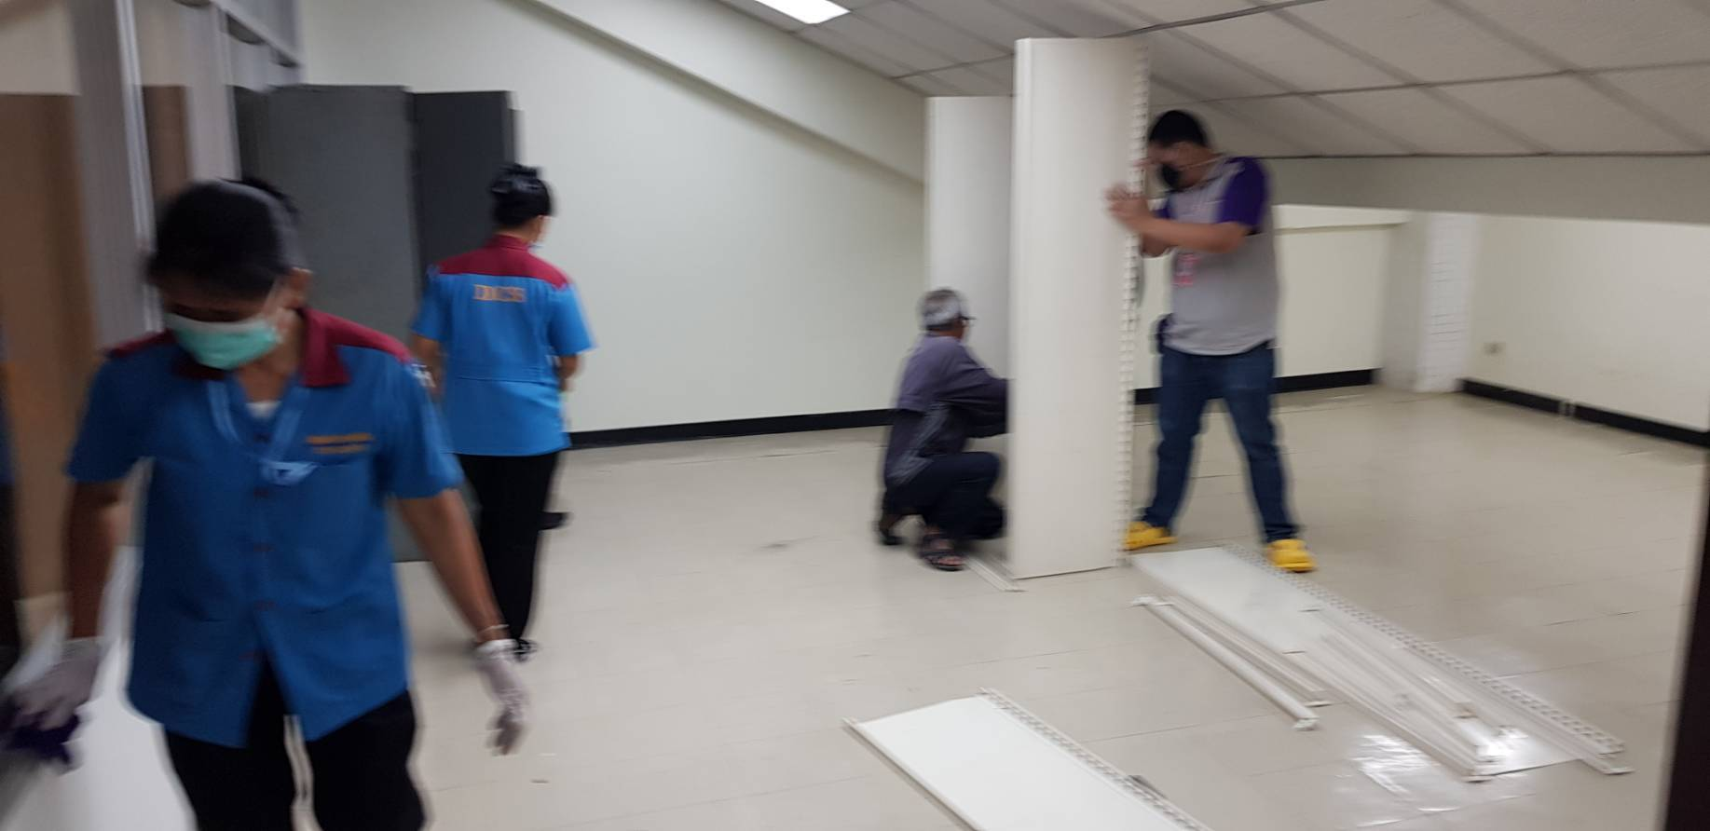
ภาพก่อน ปรับพื้นที่ เก็บอุปกรณ์จัดเลี้ยง
เช็ด
ทำความ
สะอาด
ทุกซอกทุกมุม

Slide 6
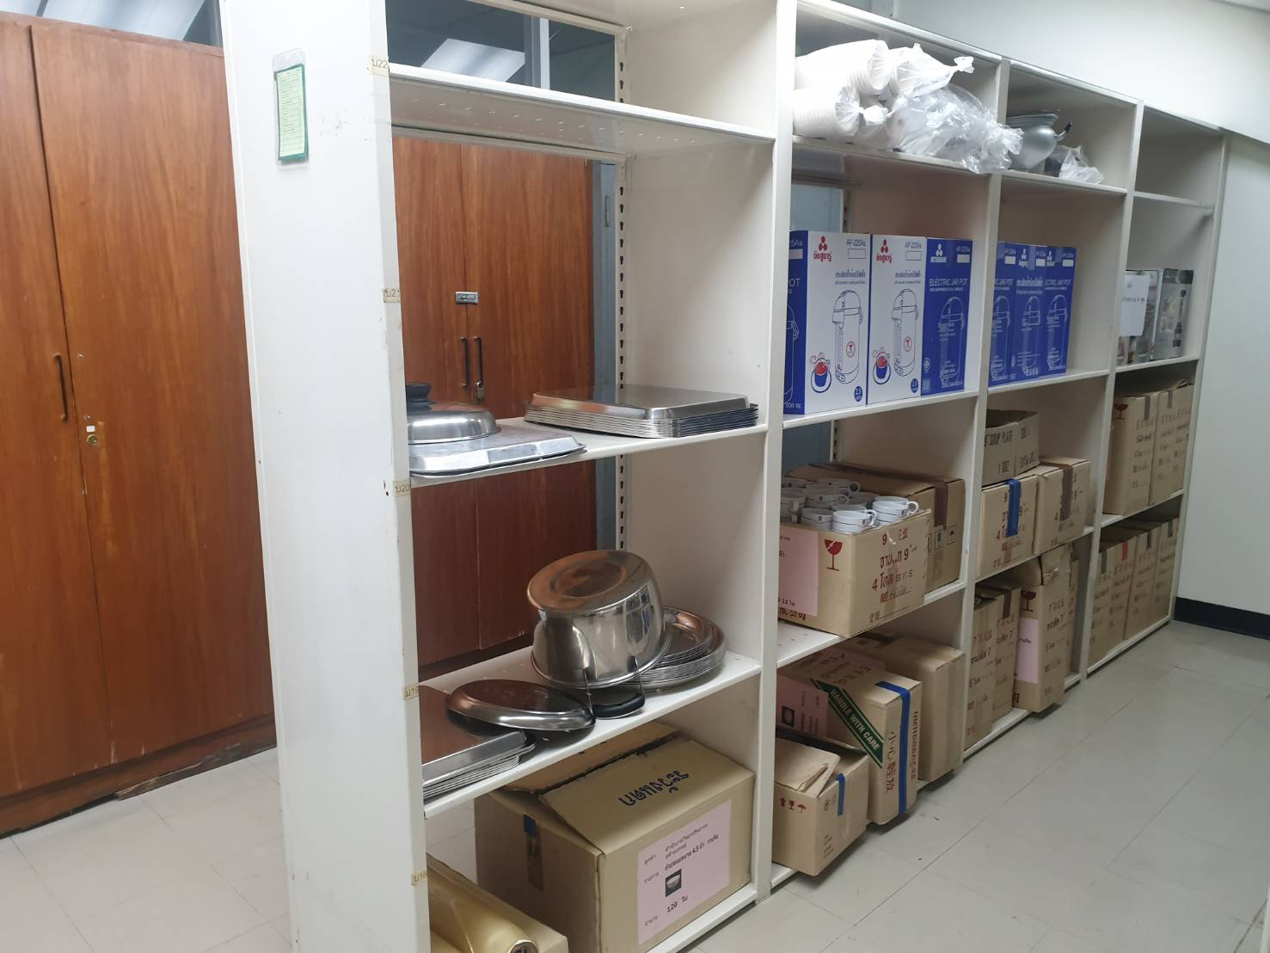
ภาพหลัง ปรับพื้นที่ เก็บอุปกรณ์จัดเลี้ยง
จัดวางของที่จำเป็นต้องใช้ให้เป็นระเบียบ
ของใช้ประจำ จัดวางให้หยิบใช้งานได้ง่าย
ของนาน ๆ ใช้ จัดวางให้เป็นที่เฉพาะ
ของเบา จัดวางไว้ชั้นบน
ของหนัก จัดวางไว้ชั้นล่าง
“เพื่อความปลอดภัยเวลาหยิบใช้”

Slide 7
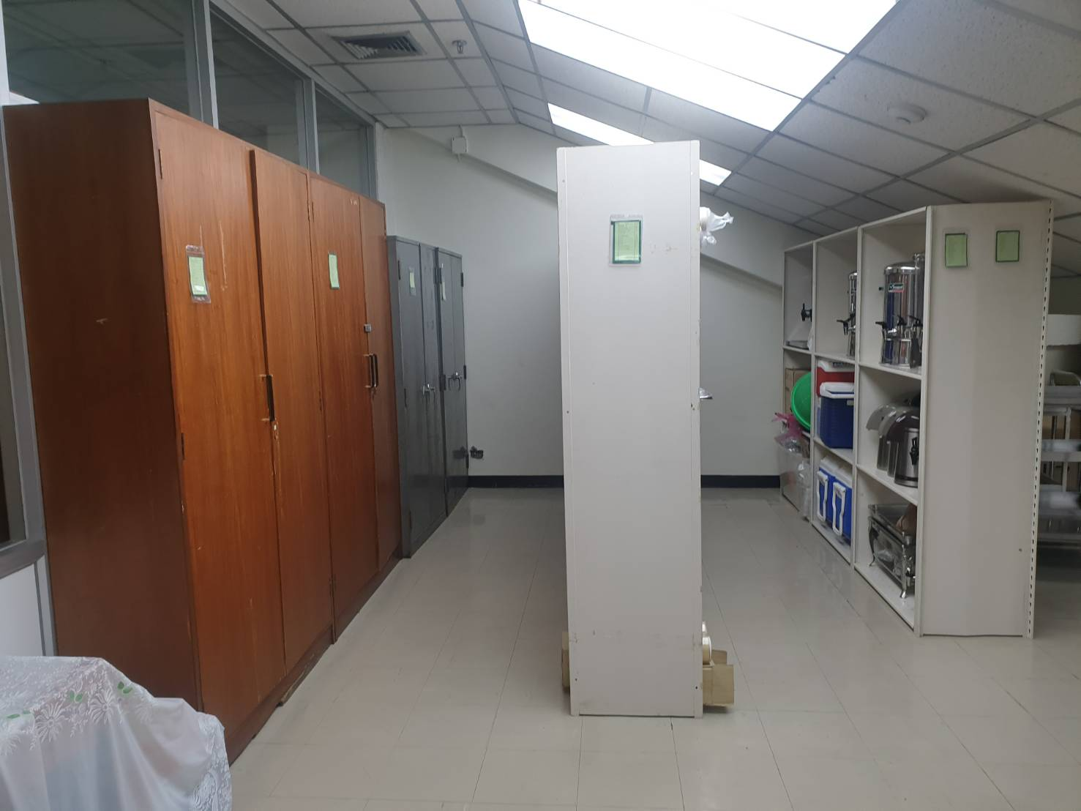
ภาพหลัง ปรับพื้นที่ เก็บอุปกรณ์จัดเลี้ยง
หลังใช้อุปกรณ์ จัดวางและเก็บเข้าที่ตามชั้น/ตามป้าย
ตรวจเช็คอุปกรณ์ให้มีสภาพ
พร้อมใช้ ทุกครั้ง
“ปฏิบัติให้ติดเป็นนิสัย”

Slide 8
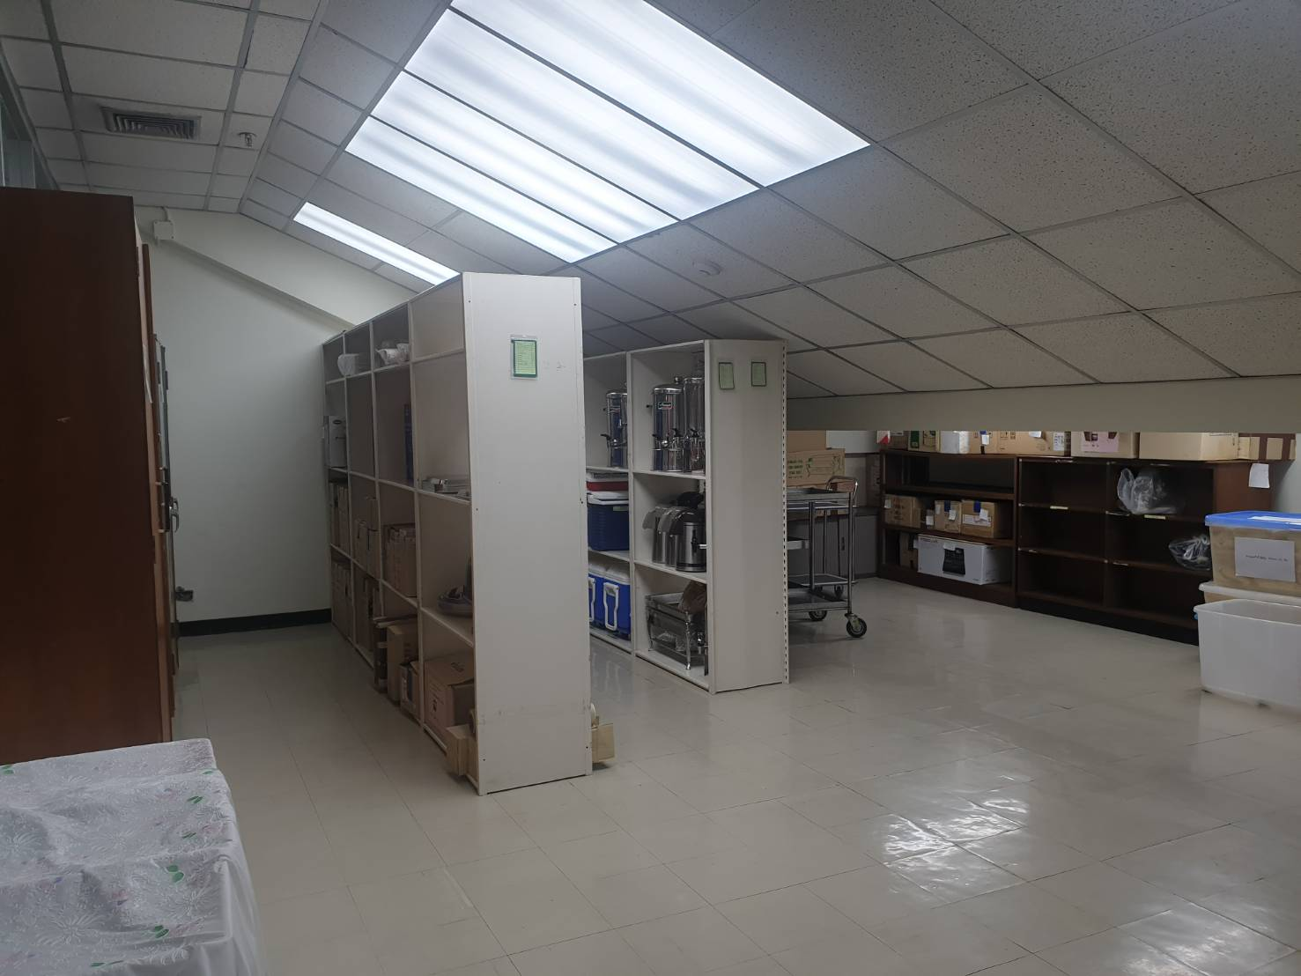
พื้นที่เก็บอุปกรณ์จัดเลี้ยงแห่งใหม่
ปัดกวาด เช็ดถูสถานที่ เก็บล้างสิ่งของ อุปกรณ์
เครื่องมือเครื่องใช้
ให้สะอาดอยู่เสมอ
เงา วิ๊ง!

Slide 9
ขอขอบคุณ
ผู้อำนวยการสำนักงานวิทยทรัพยากร
..5 ส สู่ความปลอดภัยเป็นจริงได้..
ผู้อำนวยการฝ่ายบริหาร
..ที่ปรึกษาทำฝันให้เป็นจริง..
และ
ทีมงานเบื้องหน้า เบื้องหลังฝ่ายบริหารทุกท่าน
...ผนึกกำลังใจ กำลังกายให้เกิดเป็นภาพเหล่านี้...

